Slide 1

Oficina para apresentação de tese e discussão sobre atuação conjunta nas Ações Possessórias de Caráter Coletivo
)
Núcleo de Defesa Agrária e Moradia (NUDAM)

Slide 2
Atuação do Nudam
Criação do Nudam, ato normativo n. 450, de 18 de junho de 2015
Eixos temáticos:
Regularização Fundiária
Conflitos fundiários urbanos
Conflitos fundiários agrários
Rio Doce (ato normativo n. 518, de 22 de agosto de 2016)
Principal foco de atuação: Regularização fundiária

Slide 3
Direito à Moradia
Art. 6º, da CFRB
Art. XXIV,I da DUDH
Art. XI, da DADH
Art. XI, I, PIDESC (Direito à Moradia Adequada)
Art. 8º, do Comentário nº 4 do Comitê Sobre Direitos Econômicos Sociais e Culturais: direito à moradia adequada envolve a segurança jurídica da posse; a disponibilidade de infraestrutura no local; a acessibilidade do imóvel; a sua localização; as suas condições de habitabilidade; a viabilidade econômica de manutenção; a adequação cultural

Slide 4
Direito à Moradia
Art. 5º, §1º, da CFRB: aplicação imediata dos direitos fundamentais
Art. 23, XI, da CFRB: É competência comum da União, dos Estados, do Distrito Federal e dos Municípios: IX - promover programas de construção de moradias e a melhoria das condições habitacionais e de saneamento básico;

Slide 5
Direito de acesso à terra
O acesso à terra pelos pequenos trabalhadores rurais é essencial para lhes garantir o direito à moradia, trabalho, alimentação e à manutenção da sua forma tradicional de vida, previstos no art. 6º, da CFRB.
Art. XXIII, da DADH: Toda pessoa tem direito à propriedade particular correspondente às necessidades essenciais de uma vida decente, e que contribua a manter a dignidade da pessoa e do lar.
Art. 2º, do Estatuto da Terra: assegura a todos a oportunidade de acesso à propriedade da terra e determina que o Poder Público promova e crie as condições de acesso do trabalhador rural à propriedade da terra economicamente útil, de preferência nas regiões onde habita.

Slide 6
Conflito posse x propriedade
Função social da propriedade urbana:
Art. 182, §2º: A propriedade urbana deve cumprir sua função social
§4º Município pode criar lei específica para exigir o adequado aproveitamento do solo urbano não edificado, subutilizado ou não utilizado, sob pena de
I - parcelamento ou edificação compulsórios;
II - imposto sobre a propriedade predial e territorial urbana progressivo no tempo;
III - desapropriação com pagamento mediante títulos da dívida pública

Slide 7
Conflito posse x propriedade
Função social da propriedade rural:
Art. 184. Compete à União desapropriar por interesse social, para fins de reforma agrária, o imóvel rural que não esteja cumprindo sua função social, mediante prévia e justa indenização.
Art. 186. Requisitos para o cumprimento da função social da propriedade rural:
I - aproveitamento racional e adequado;
II - utilização adequada dos recursos naturais disponíveis e preservação do meio ambiente;
III - observância das disposições que regulam as relações de trabalho;
IV - exploração que favoreça o bem-estar dos proprietários e dos trabalhadores.
A Reforma Agrária é regulamentada pela Lei nº 8.629, de 1993.

Slide 8
Conflito posse x propriedade
Função social da posse:
Com relação à função social da posse, não é preciso que ela esteja prevista na Constituição, expressamente como está a de propriedade, para que seja exigível (...)
A função social da posse (...) prevalece em face da propriedade, mesmo quando a propriedade tiver sua finalidade econômica atendida, mas não atenda corretamente a sua função social.
(TEPEDINO, Gustavo José Mendes. Os direitos reais no novo Código Civil. Emerj ed. Especial julho/2002 a Abril/2003, parte II, p. 171.).

Slide 9
Diretrizes nacionais de remoção forçada
Manual do Ministério de Desenvolvimento Agrário de diretrizes nacionais para a execução de mandados judiciais de manutenção e reintegração de posse coletiva
Cumprimento pelo CPOE (Comando da Polícia Ostensiva Especializada)
Realização de planejamento prévio à execução da medida
Reunião preparatória com representante da unidade policial, com os demais órgãos da União, Estado e Município (Ministério Público, Incra, Comissões de Direitos Humanos, Prefeitura Municipal, Câmara Municipal, Ordem dos Advogados do Brasil, Delegacia de Polícia, Defensoria Pública, Conselho Tutelar e demais entidades envolvidas com a questão agrária/fundiária)

Slide 10
Viabilização de meios necessários para a desocupação, de área provisória para abrigamento dos desalojados e para a guarda dos seus bens;
Permissão para documentação da operação por filmagens;
Cumprimento da medida entre o período das 6 às 18 hs;
Comunicação com antecedência mínima de 48hs;
Vedação do desfazimento de benfeitorias, no momento do cumprimento de ordem judicial;
Policiais devidamente identificados;
Cumprimento da medida de forma não-violenta;
Presença da assistência social, serviços médicos e transporte no momento do cumprimento;
Elaboração de relatório circunstanciado sobre a operação.

Slide 11
Diretrizes internacionais para a remoção forçada
Comentário n. 07, do Comitê das Nações Unidas sobre Direitos Econômicos, Sociais e Culturais: o procedimento utilizado em litígios relativos à moradia não pode deixar os desalijados na condição de sem-teto, ou em situação de vulnerabilidade com relação aos direitos humanos, devendo os Estados signatários providenciar todas as medidas necessárias para ofertar uma moradia alternativa, o reassentamento ou o acesso à terra produtiva" (livre tradução do item 16).
Guia da Relatoria Especial da ONU com princípios básicos e diretrizes a serem seguidos em caso de remoção forçada:
Anteriormente à remoção forçada: debate amplo de planos alternativos ao cumprimento da remoção forçada (item 37, “a”), comprovação de que a remoção é inevitável que respeitará as normas de direitos humanos. (item 40).
Durante a remoção forçada: acompanhamento de órgãos de assistência jurídica, social e direitos humanos; identificação das pessoas que executarão a ordem (item 45); garantia de acesso a observadores imparciais (item 46); coibição dos atos de violência; respeito aos direitos humanos dos desalojados (item 47).
Depois da remoção forçada: indenização justa, o reassentamento em outro local adequado ou a recondução à antiga moradia.

Slide 12
Das ações possessórias no Novo CPC

Slide 13
Art. 554, do CPC de 2015
Art. 554. A propositura de uma ação possessória em vez de outra não obstará a que o juiz conheça do pedido e outorgue a proteção legal correspondente àquela cujos pressupostos estejam provados.
§ 1º No caso de ação possessória em que figure no polo passivo grande número de pessoas, serão feitas a citação pessoal dos ocupantes que forem encontrados no local e a citação por edital dos demais, determinando-se, ainda, a intimação do Ministério Público e, se envolver pessoas em situação de hipossuficiência econômica, da Defensoria Pública.
§ 2º Para fim da citação pessoal prevista no § 1º, o oficial de justiça procurará os ocupantes no local por uma vez, citando-se por edital os que não forem encontrados.
§ 3º O juiz deverá determinar que se dê ampla publicidade da existência da ação prevista no § 1º e dos respectivos prazos processuais, podendo, para tanto, valer-se de anúncios em jornal ou rádio locais, da publicação de cartazes na região do conflito e de outros meios.

Slide 14
Natureza jurídica da atuação da Defensoria Pública
Posição da atuação como substituto processual. Franklyn Roger e Diogo Alves (DPRJ):
Atuação como verdadeira hipótese de legitimação extraordinária, cabendo à Defensoria Pública atuar em nome próprio no interesse de direito alheio.
Possivelmente, temos um embrião de uma ação coletiva passiva.
Crítica a essa posição. José Aurélio de Araújo (DPRJ):
A ação coletiva passiva é absolutamente antagônica ao contraditório participativo e à ampla defesa.
Mesmo a própria Defensoria Pública não pode excluir a participação direta dos legitimados ordinários, sob pena de se desvirtuar de sua natureza democrática .

Slide 15
Natureza Jurídica da atuação da Defensoria Pública
Posição da atuação da Defensoria como “custos vulnerabilis”. Maurilio Casas Maia (DPAM):
Modalidade obrigatória de intervenção de terceiro sui generis, com lastro na missão constitucional de Defensoria Pública – em legitimidade coletiva -, sendo totalmente independente da presença advocatícia em representação postulatória dos interessados envolvidos.
Proximidade com a atuação do Ministério Público como fiscal da ordem jurídica (custos Legis)
Aplicação do art. 179, do CPC, prerrogativas: intimação de todos os atos do processo; produção de provas, requerimento de medida processuais pertinentes, recorrer.

Slide 16
Arts. 256 e 259, do CPC de 2015
Art. 256. A citação por edital será feita:
I - quando desconhecido ou incerto o citando;
II - quando ignorado, incerto ou inacessível o lugar em que se encontrar o citando;
III - nos casos expressos em lei.
(...)
§ 3º O réu será considerado em local ignorado ou incerto se infrutíferas as tentativas de sua localização, inclusive mediante requisição pelo juízo de informações sobre seu endereço nos cadastros de órgãos públicos ou de concessionárias de serviços públicos.”
Art. 259. Serão publicados editais:
I - na ação de usucapião de imóvel;
II - na ação de recuperação ou substituição de título ao portador;
III - em qualquer ação em que seja necessária, por determinação legal, a provocação, para participação no processo, de interessados incertos ou desconhecidos.

Slide 17
Da citação por edital
A citação por edital do art. 554,§1º, do NCPC não se enquadra na hipótese do art. 256, II, uma vez que não se esgota as tentativas de citação.
Se enquadra na hipótese do art. 259, III e se equipara à citação por edital de pessoas incertas e indeterminadas nas ações de usucapião
Segundo Hugo Nigro Mazzilli “a citação editalícia genérica é antes meio legal de publicidade em certas ações, do que forma de obter uma revelia indeterminada”.
Não há necessidade de nomeação de curador especial.
Oficial de justiça deve realmente citar todas as pessoas encontradas no local

Slide 18
Art. 565, do CPC de 2015
Art. 565. No litígio coletivo pela posse de imóvel, quando o esbulho ou a turbação afirmado na petição inicial houver ocorrido há mais de ano e dia, o juiz, antes de apreciar o pedido de concessão da medida liminar, deverá designar audiência de mediação, a realizar-se em até 30 (trinta) dias, que observará o disposto nos §§ 2º e 4º.
§ 1º Concedida a liminar, se essa não for executada no prazo de 1 (um) ano, a contar da data de distribuição, caberá ao juiz designar audiência de mediação, nos termos dos §§ 2º a 4º deste artigo.
§ 2º O Ministério Público será intimado para comparecer à audiência, e a Defensoria Pública será intimada sempre que houver parte beneficiária de gratuidade da justiça.
§ 3º O juiz poderá comparecer à área objeto do litígio quando sua presença se fizer necessária à efetivação da tutela jurisdicional.
§ 4º Os órgãos responsáveis pela política agrária e pela política urbana da União, de Estado ou do Distrito Federal e de Município onde se situe a área objeto do litígio poderão ser intimados para a audiência, a fim de se manifestarem sobre seu interesse no processo e sobre a existência de possibilidade de solução para o conflito possessório.
§ 5º Aplica-se o disposto neste artigo ao litígio sobre propriedade de imóvel.

Slide 19
Da audiência de mediação
Alteração do projeto de lei que previa a audiência de mediação nas ações em que o esbulho ocorrera há menos de um ano e dia.
Possibilidade de designação de audiência de mediação, em casos excepcionais, nas ações possessórias de força nova, com grande número de réus, pelo magistrado, com base no art. 334, caput, do Novo Código de Processo Civil. (Tereza Arruda Alvim Wanbier);
O Novo Código de Processo Civil entendeu que os órgãos responsáveis pela política agrária e urbana dos entes federativos, podem ser intimados para a audiência de mediação nas ações possessórias que envolvem um grande número de pessoas;
A intimação da Defensoria deve se dar antes da audiência de mediação, ou ao menos, antes do cumprimento de medida liminar em tempo hábil para o exercício do direito de recorrer.

Slide 20
Alguns casos de conflitos possessórios acompanhados pelo NUDAM

Slide 21
Resolução Extrajudicial de Conflitos
Caso do Loteamento Campo Verde, em Viana/ES:
Ação de imissão de posse movida contra cerca de 20 famílias
Formalização de 11 (onze) contratos de compra e venda
Intermediação entre interesses do MST e da FIBRIA
Diversas ações de reintegração de posse
Grupo de diálogo formado pela DPES, DPU, INCRA, SEDH
Possibilidade da FIBRIA indicar uma área para assentamento do MST
Acordo ainda não formalizado

Slide 22
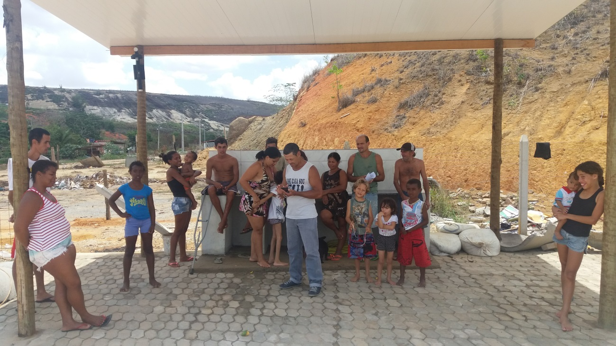
Atuação Judicial

Slide 23
Loteamento Morada do Vale, Barbados, Colatina/ES
Expedição de ofícios aos órgãos competentes;
Atendimento aos requeridos no local do litígio;
Contestação;
Agravo de Instrumento
Ação Civil Pública
Acompanhamento dos atos preparatórios ao cumprimento do ato de remoção compulsória
Suspensão dos efeitos de medida liminar de reintegração de posse em sede de Agravo de Instrumento

Slide 24
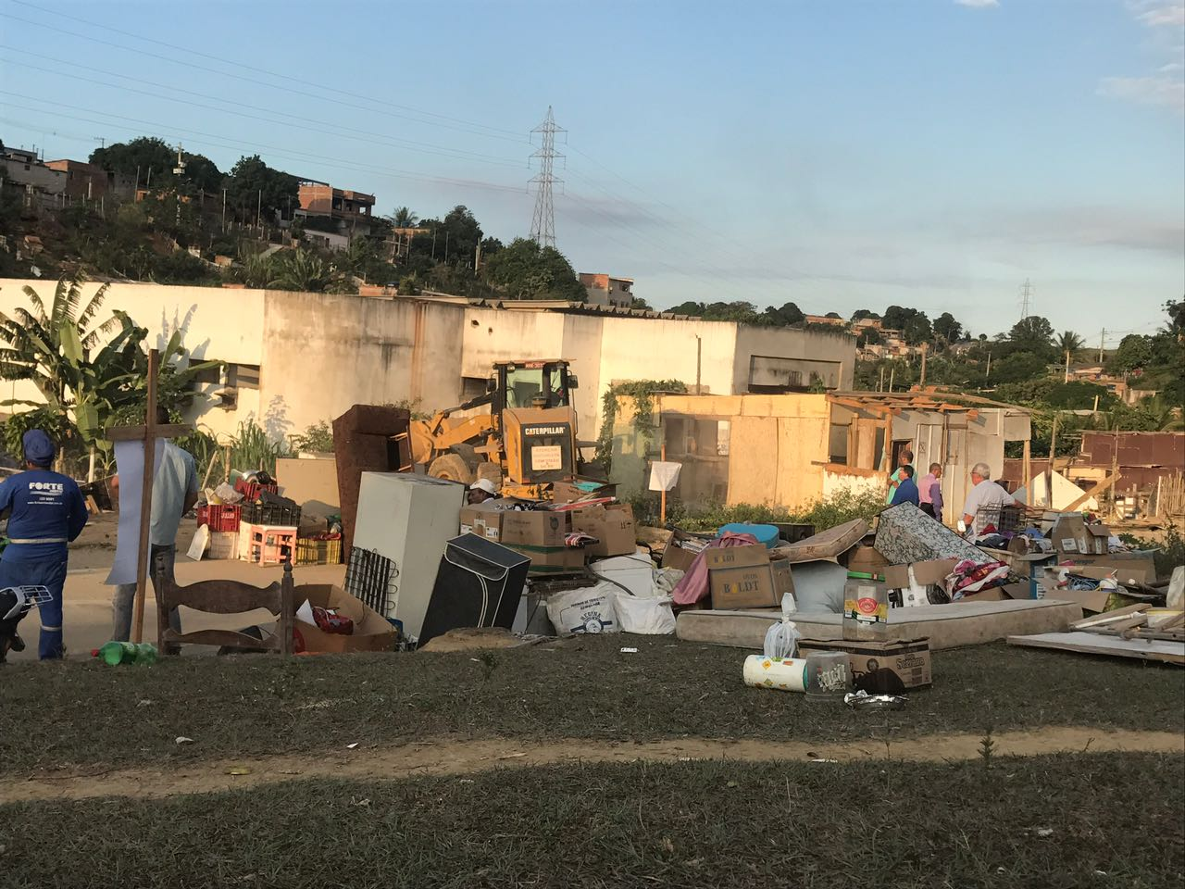
Articulação com os movimentos sociais e com o Poder Público

Slide 25
Padre Gabriel II, Cariacica /ES
Ocupação de cerca de 120 famílias, durante 3 anos, em área do Município com destinação para construção de posto de saúde
Diálogo com o Movimento Nacional de Luta pela Moradia (MNLM)
Reunião com o Prefeito
Participação no Conselho de Habitação de Interesse Social
Ação Civil Pública: liminar concedendo aluguel cidadão para 40 famílias suspensa
Concessão de aluguel cidadão a parte das famílias pelo prefeito

Slide 26
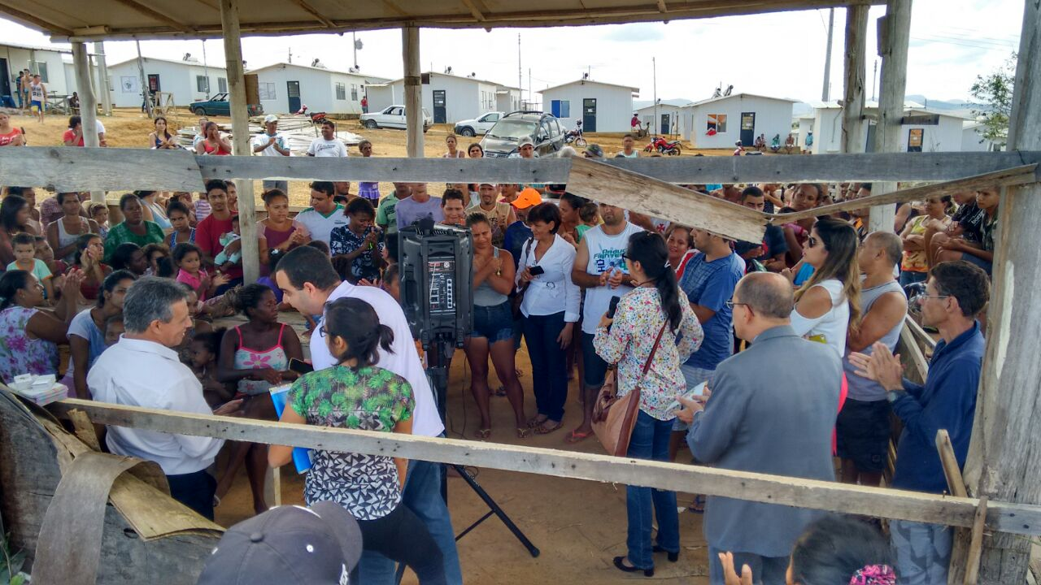
Minimização de danos no cumprimento de medida de remoção compulsória

Slide 27
Empreendimento, Nilson Soela III, Colatina/ES
Ocupação de unidades habitacionais de empreendimeto do PMCMV que estava paralisado
Envolveu mais de 400 famílias
Rede de proteção de direitos humanos pela DPES, DPU, PPDDH, CEDH
Cumprimento da medida sem abuso de violência
Ausência de participação dos poderes públicos
Interposição de ações coletivas para abrigamento de crianças e idosos

Slide 28
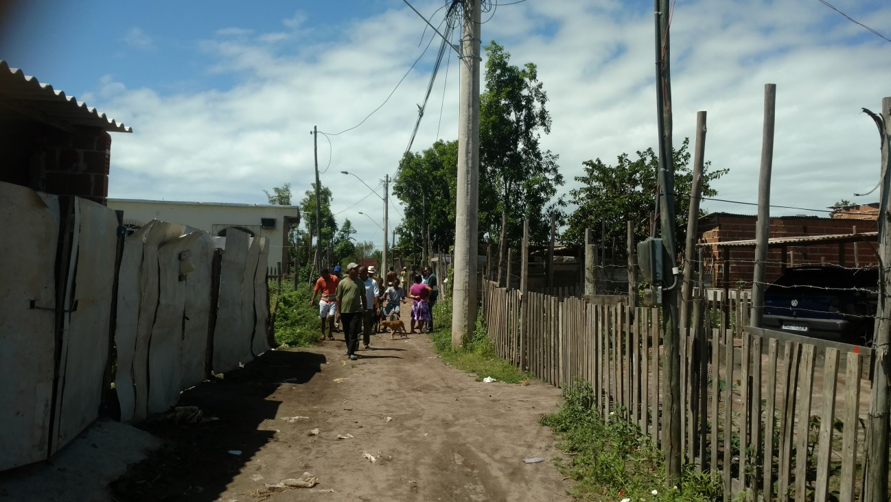
Atuação Conjunta

Slide 29
Loteamento Morada da Barra, Vila Velha/ES
Defensor Cível do Núcleo de Vila Velha apresentou a defesa e interpôs Agravo de Instrumento contra medida liminar proferida em ação possessória;
Pedido de apoio e assessoria ao NUDAM;
Acompanhamento dos atos preparatórios, constatação de vício de citação, prorrogação do cumprimento da medida;
Despacho do pedido de efeito suspensivo da liminar , feito no AI, no Tribunal;
Suspensão da medida antes do seu efetivo cumprimento.

Slide 30
DA ATUAÇÃO CONJUNTA ENTRE O NUDAM E OS DEFENSORES CÍVEIS, FAZENDÁRIOS E DO NÚCLEO DOS TRIBUNAIS

Slide 31
Solicitação de apoio e assessoria
Art. 2º, VI e §1º, do ato normativo, nº 450, de 16 de junho de 2015
Solicitação de apoio por meio de ofício ou e-mail à Coordenação Cível com:
especificação da forma de apoio pretendido,
resumo dos fatos,
documentos pertinentes das partes envolvidas,
atendimentos da liderança ou de algum integrante da comunidade,
cópia dos principais documentos de processos ou procedimentos extrajudiciais

Slide 32
Do agir Cooperativo
Art. 9º, caput e §1º, do ato normativo nº 450: Atuação dos núcleos especializados, em regra, dar-se-á em conjunto com o Defensor Público Natural com “caráter subsidiário e suplementar”.
Formas de apoio:
Apoio na expedição de ofícios;
Atendimento conjunto da comunidade atingida ou de lideranças com representatividade reconhecida;
Disponibilização de modelos de petições, ofícios, termos de atendimentos, dentre outros;
Auxílio na definição da melhor estratégia de atuação;
Elaboração de pareceres temáticos específicos para auxiliar na atuação judicial e extrajudicial;
Apoio para participação de reunião com poderes públicos e representantes da sociedade civil;
Visita conjunto ao local;
Apoio no cumprimento da reintegração.

Slide 33
Encaminhamento de demanda pelo Núcleo Especializado ao Defensor Natural

